Slide 1


Slide 2
Educación fisica
Viernes 27 de agosto de 2021

Slide 3
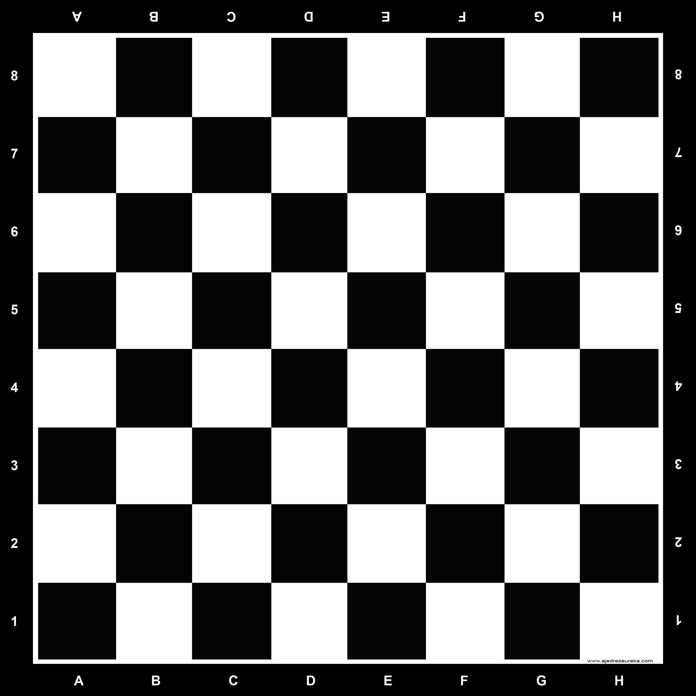

Slide 4


Slide 5

Yoga para Niños

